Slide 1
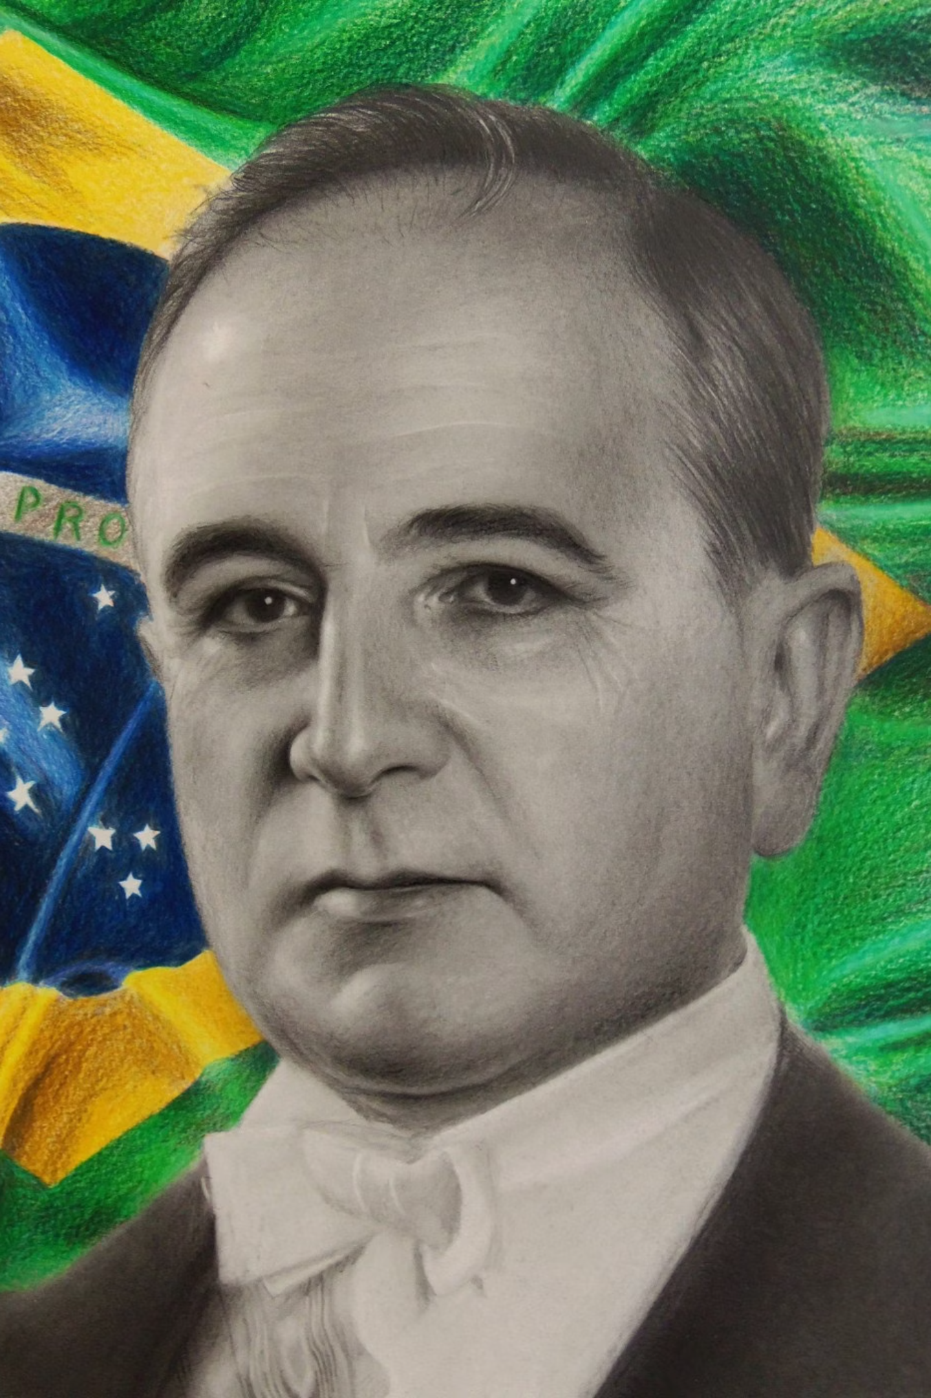
Estado Novo (1937-1945): A Ditadura de Getúlio Vargas
Um período autoritário que transformou profundamente a política, economia e sociedade brasileira

Slide 2
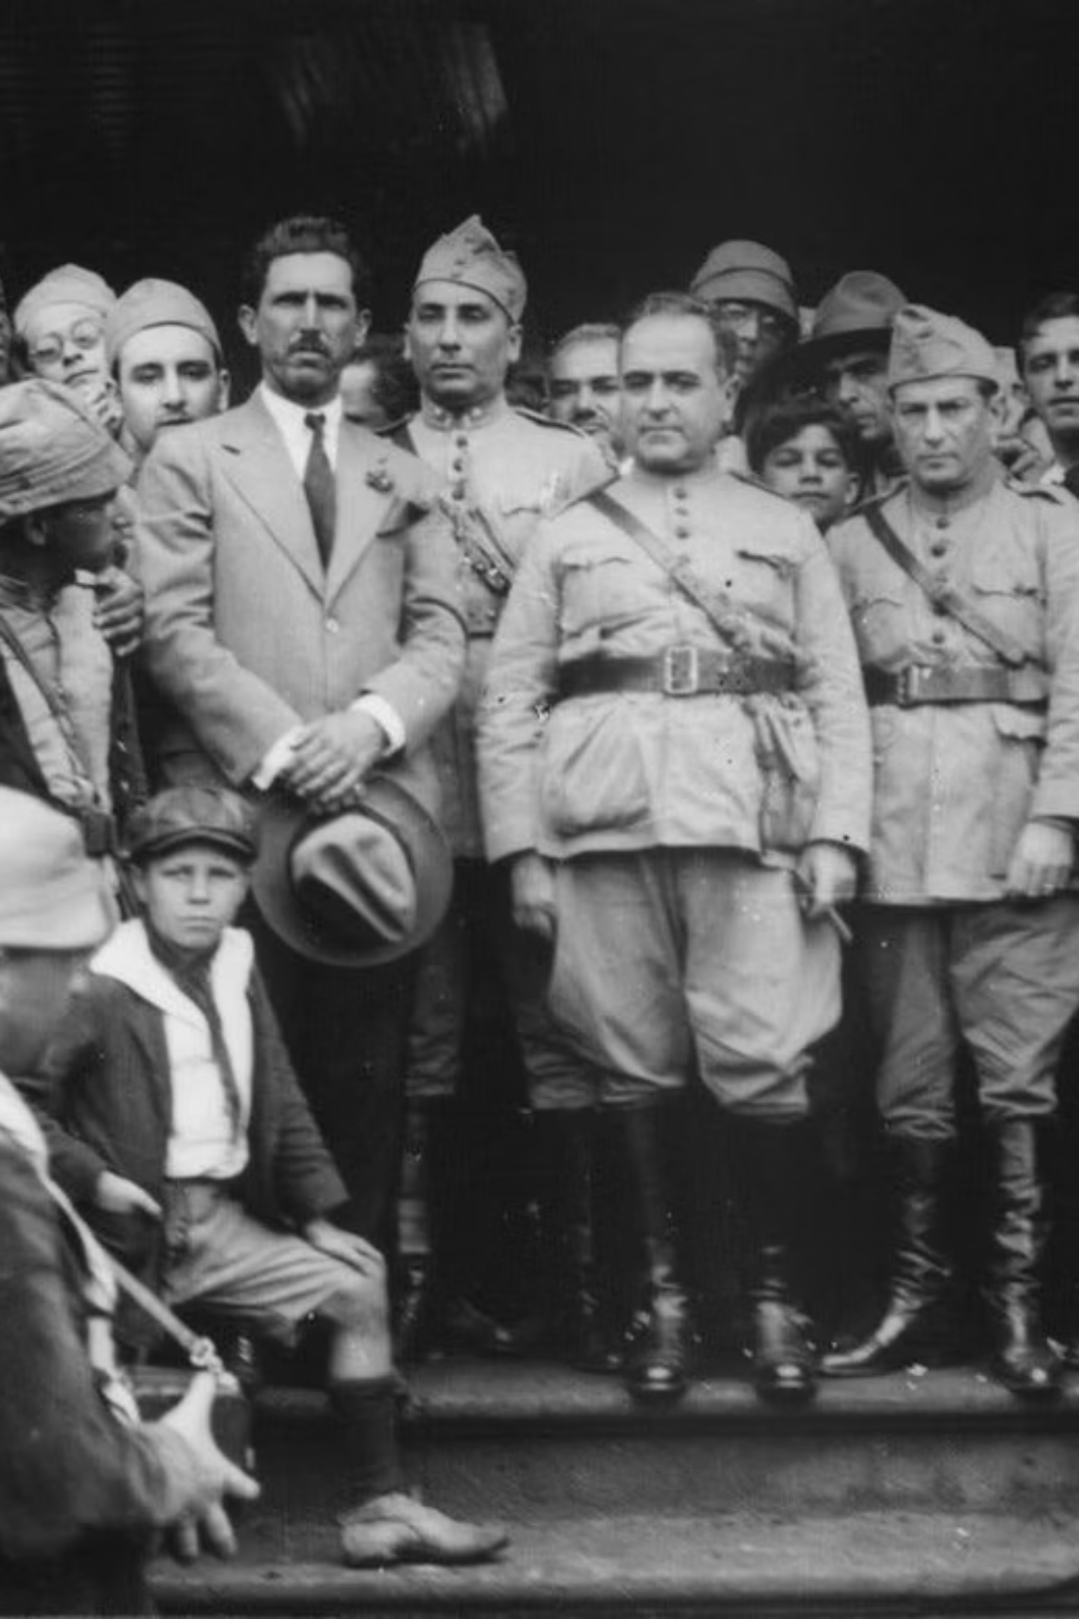
Contexto Histórico: A Era Vargas e a Crise da República Velha
Crise e Transformação
Os Primeiros Anos de Vargas
O fim da República Velha foi marcado por profunda instabilidade política e intensas revoltas operárias que abalaram as estruturas do poder oligárquico.
Durante o Governo Provisório (1930-1934) e Constitucional (1934-1937), o país testemunhou importantes avanços modernizadores, mas também enfrentou conflitos regionais intensos.
Em 1930, a Revolução liderada por Vargas eclodiu após eleições contestadas e o trágico assassinato de João Pessoa, pondo fim ao domínio das elites cafeeiras.
A Revolução Constitucionalista de 1932 em São Paulo representou a resistência das elites paulistas à centralização do poder varguista.

Slide 3
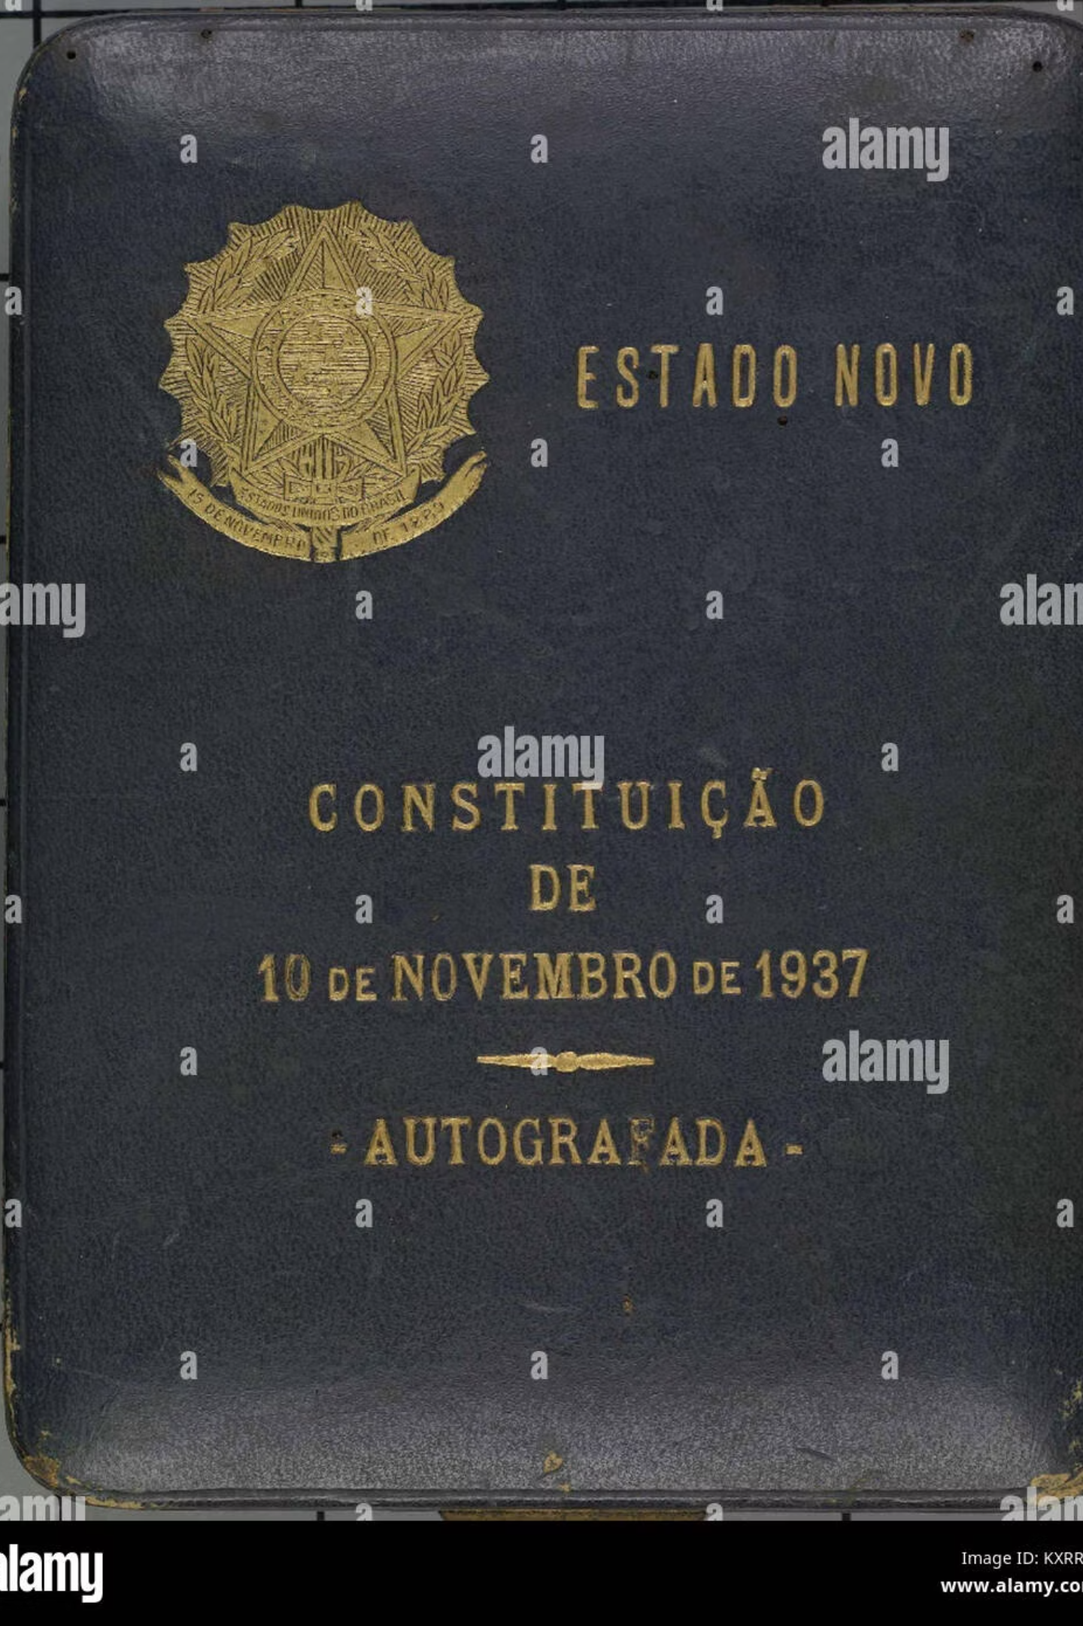

O Golpe do Estado Novo: 10 de novembro de 1937
01
02
Fechamento do Congresso
Nova Constituição Autoritária
Vargas dissolve o Congresso Nacional, encerrando qualquer vestígio de representação democrática no país.
Outorga uma Constituição inspirada na Carta polonesa, de caráter fascista, concentrando todos os poderes em suas mãos.
03
O Plano Cohen
Utiliza um documento fraudulento sobre suposta ameaça comunista como justificativa para o golpe e eliminação de opositores.
O golpe de 1937 inaugurou uma ditadura que se estenderia por oito anos, transformando radicalmente a estrutura política brasileira e consolidando o poder pessoal de Getúlio Vargas.

Slide 4
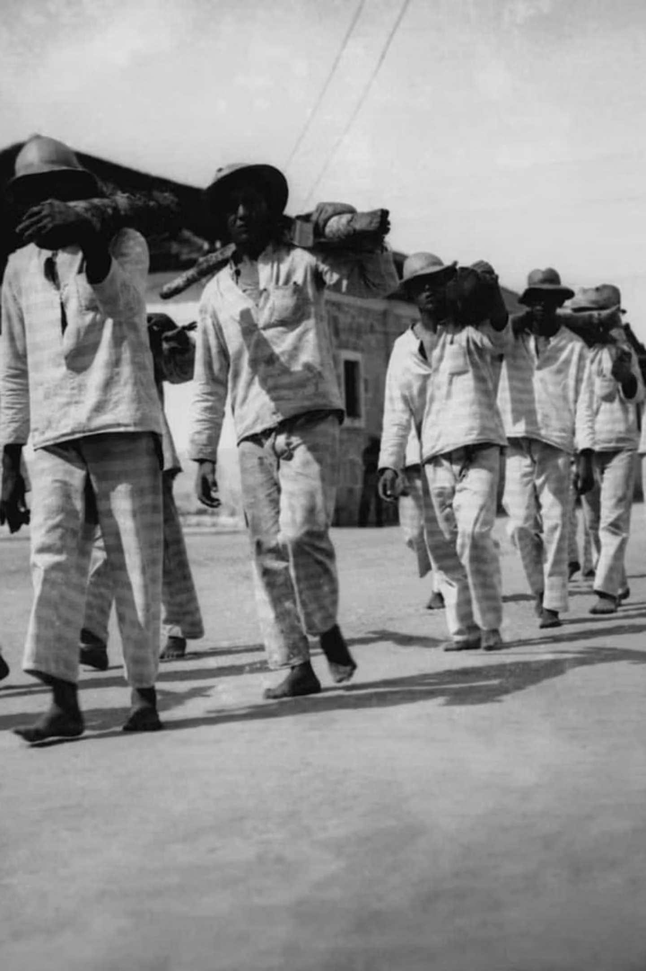
Repressão e Controle Político
Violência Institucionalizada
Aparato de Censura
O Departamento de Imprensa e Propaganda (DIP) controlava rigidamente toda comunicação, censurando jornais, rádios e manifestações culturais.
Prisões arbitrárias, torturas sistemáticas e exílio forçado de opositores políticos tornaram-se práticas rotineiras do regime.
O caso emblemático foi a extradição de Olga Benário Prestes, grávida, para a Alemanha nazista, onde foi assassinada.
Qualquer crítica ao governo era severamente punida, criando um clima de medo generalizado.
Fim dos Partidos e Sindicatos
Todos os partidos políticos foram extintos e os sindicatos transformados em órgãos controlados pelo Estado, eliminando qualquer forma de oposição organizada.

Slide 5

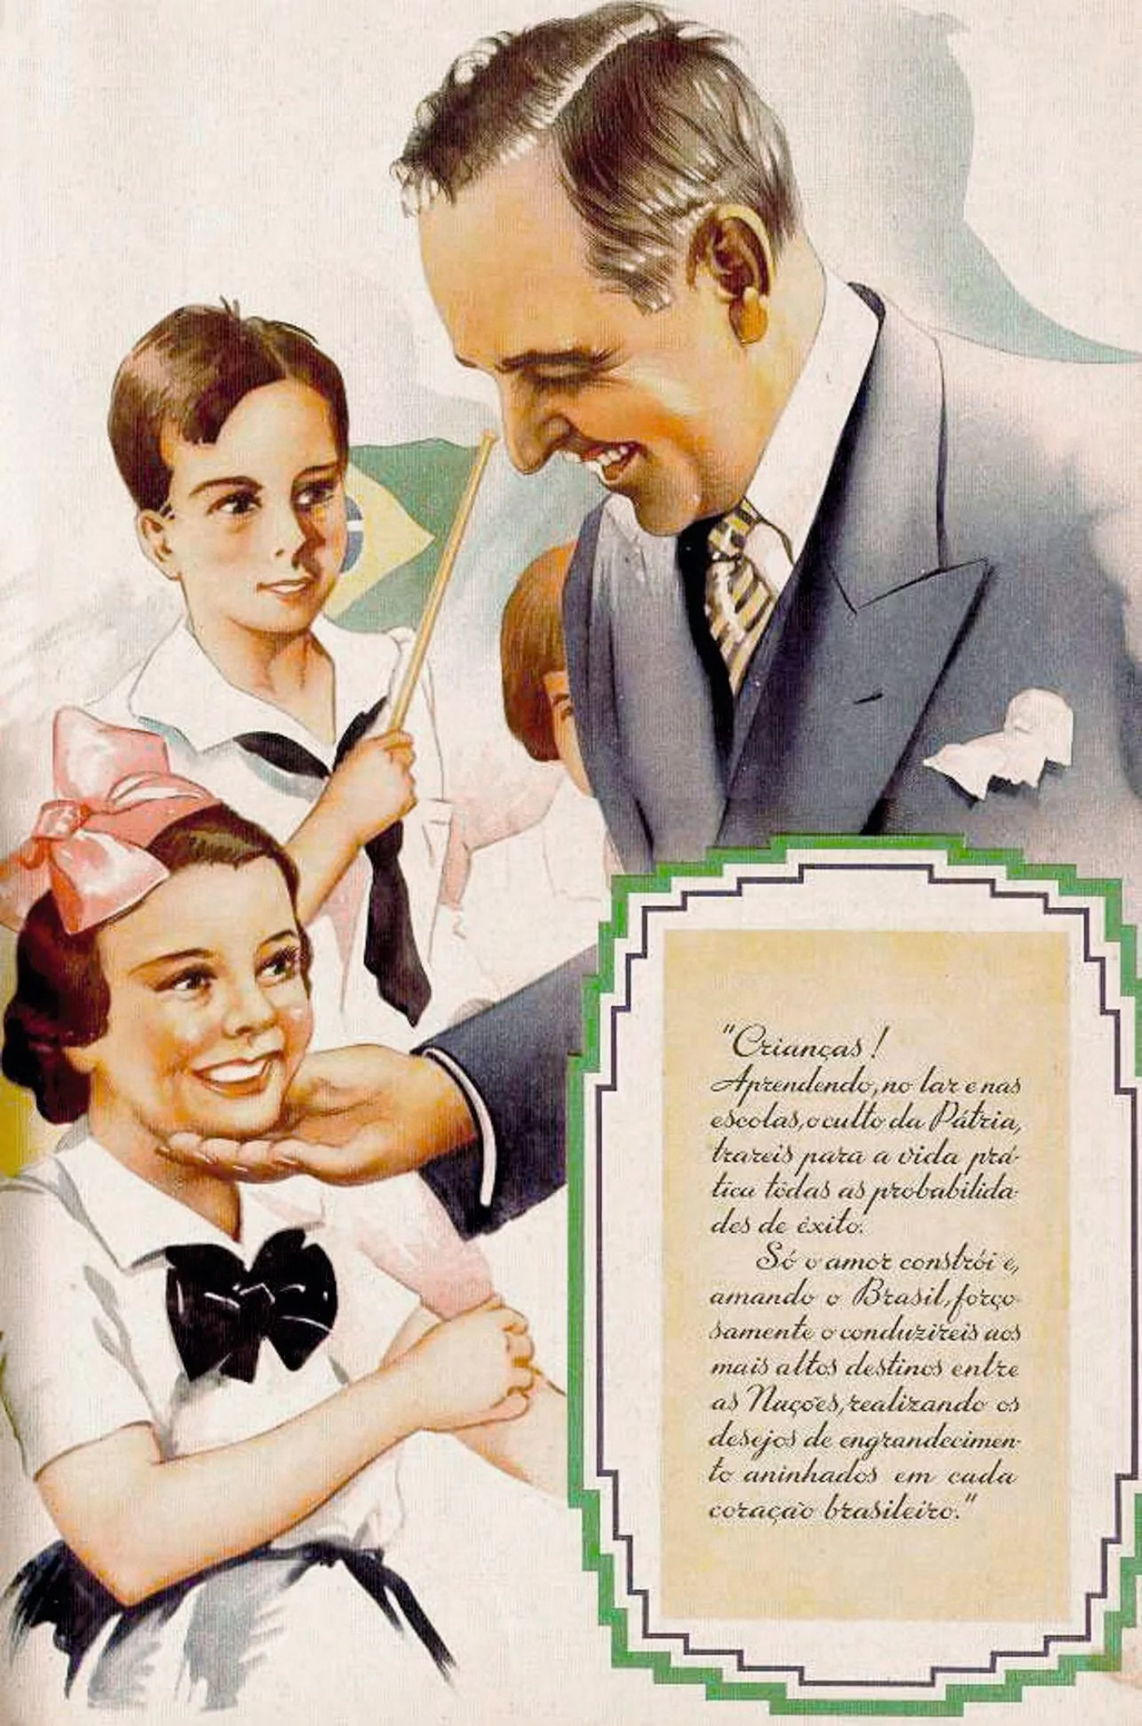
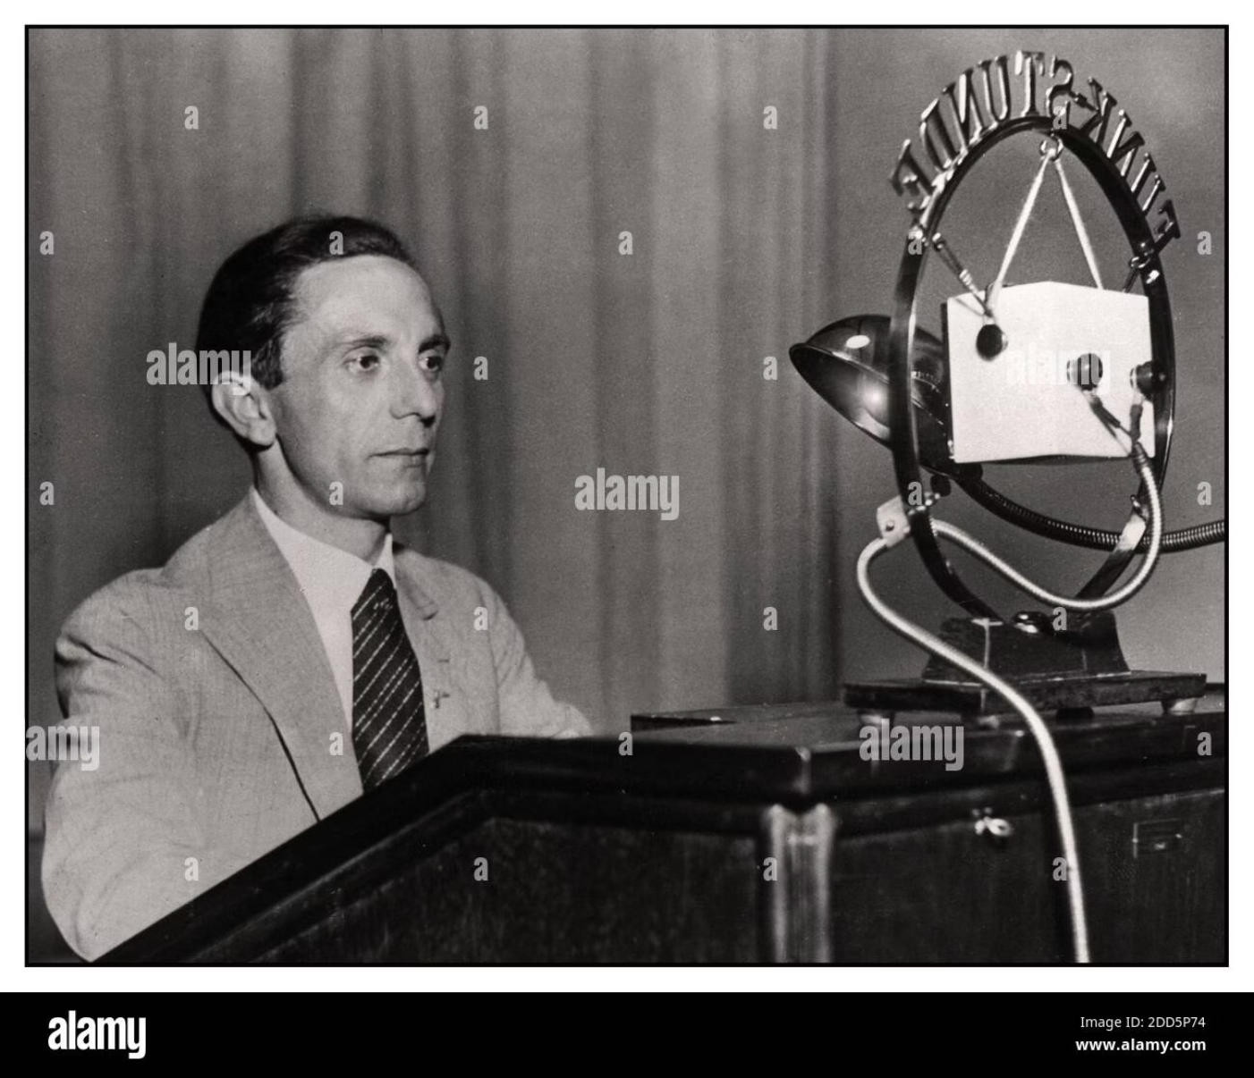
Propaganda e Culto à Personalidade
Controle da Comunicação
O DIP produzia intensivamente filmes, programas de rádio, jornais e revistas para moldar a opinião pública e promover o nacionalismo exaltado.
"Pai dos Pobres"
Construção sistemática da imagem de Vargas como protetor dos trabalhadores e líder benevolente, ocultando o caráter autoritário do regime.
Mocidade Brasileira
Organização juvenil paramilitar criada para doutrinação ideológica das novas gerações nos valores do Estado Novo.

Slide 6
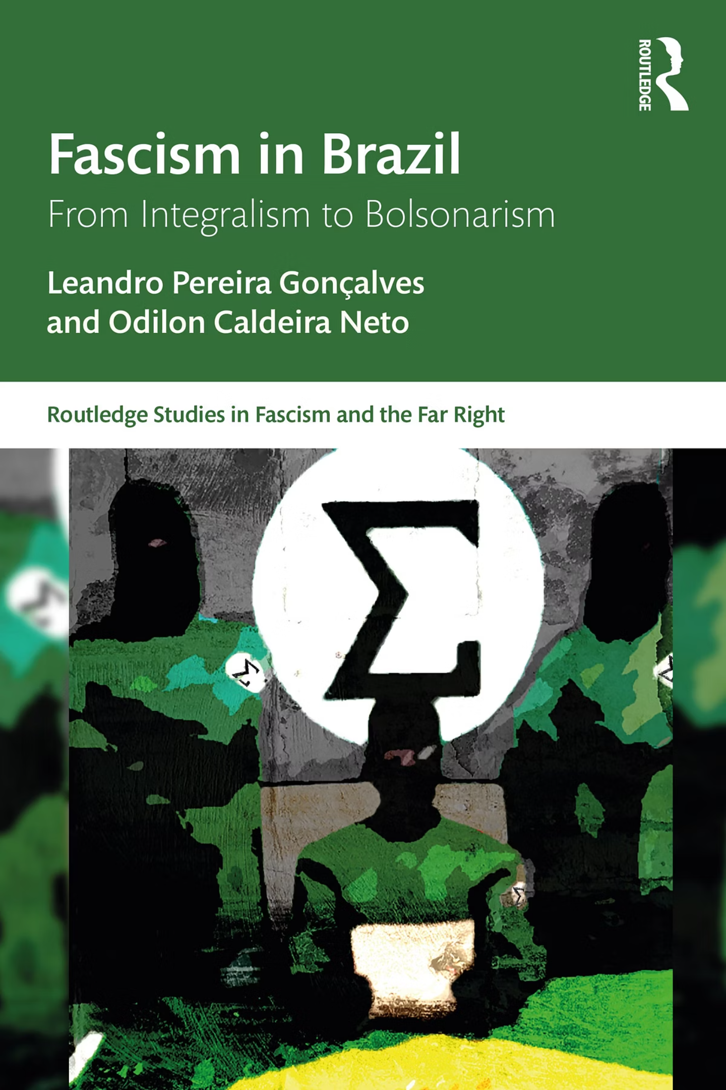


Tensões Políticas: Entre a Direita Integralista e a Esquerda Comunista
Ação Integralista Brasileira
Movimento fascista liderado por Plínio Salgado, com forte apelo nacionalista, militarista e conservador, que inicialmente apoiou Vargas.
Adotava o lema "Deus, Pátria e Família" e utilizava símbolos e rituais inspirados nos regimes totalitários europeus.
Aliança Nacional Libertadora
Frente popular liderada por Luiz Carlos Prestes, reunindo comunistas, socialistas e progressistas contra o fascismo e o imperialismo.
A Intentona Comunista de 1935 foi duramente reprimida, servindo de pretexto para o endurecimento do regime.
Vargas soube manipular habilmente essas forças opostas, utilizando o medo do comunismo para justificar a repressão e eliminar tanto a esquerda quanto a direita integralista que ameaçava seu poder pessoal.

Slide 7

Economia e Industrialização no Estado Novo
2x
100+
$50M
Crescimento Industrial
Empresas Estatais
Investimento em Infraestrutura
A produção industrial brasileira dobrou durante a década de 1930, transformando o país de agrário em industrial.
Centenas de empresas e projetos estatais foram criados para impulsionar setores estratégicos da economia.
Milhões investidos em rodovias, ferrovias, portos e energia, preparando o Brasil para o desenvolvimento pós-guerra.
Políticas Nacionalistas
Recursos Estratégicos
Protecionismo econômico e valorização da indústria nacional, reduzindo a dependência de importações e fortalecendo o mercado interno.
Controle estatal sobre recursos naturais, especialmente petróleo e minerais, garantindo soberania econômica.

Slide 8





Educação e Ideologia no Estado Novo
Reformas Educacionais Autoritárias
O Estado Novo implementou profundas reformas no sistema educacional brasileiro, transformando as escolas em instrumentos de doutrinação ideológica.
Os currículos foram reformulados para promover valores nacionalistas, autoritários e conservadores, moldando a consciência das novas gerações segundo os interesses do regime.
Influência Católica
Ideário Liberal
Forte presença da Igreja Católica no ensino, defendendo valores tradicionais e morais conservadores.
Elementos modernizadores do pensamento liberal, focados na formação técnica e profissional.
Controle Estatal
Nacionalismo Integralista
Centralização do ensino para formar cidadãos obedientes e alinhados ideologicamente ao regime.
Disciplina, hierarquia e exaltação da pátria como pilares da formação cívica.

Slide 9


O Fim do Estado Novo e o Legado de Vargas
1
1942-1944
Participação brasileira na Segunda Guerra Mundial ao lado dos Aliados cria contradição: luta contra ditaduras na Europa enquanto mantém ditadura internamente.
2
1945: Pressões Crescentes
Movimentos internos exigem democratização. Militares e elites pressionam por mudanças. A vitória dos Aliados fortalece ideais democráticos.
3
29 de Outubro de 1945
Vargas é deposto pelos militares. O Brasil inicia a transição para a democracia, mas o legado autoritário e populista do getulismo permanece vivo.
"O Estado Novo deixou marcas profundas na estrutura política brasileira: a centralização do poder, o controle estatal da economia, e um modelo de relação entre Estado e sociedade que influenciaria a política nacional por décadas."

Slide 10

Conclusão: O Estado Novo e a Construção do Brasil Moderno
Legado Contraditório
Transformação Estrutural
Reflexão Necessária
O Estado Novo representa um paradoxo histórico: uma ditadura repressiva que, simultaneamente, promoveu avanços sociais, trabalhistas e industriais significativos.
Compreender o Estado Novo é essencial para entender os dilemas contemporâneos entre desenvolvimento e democracia, entre centralização e liberdade.
O regime moldou profundamente a política, economia e cultura brasileiras do século XX, estabelecendo bases para o Brasil moderno.
Os impactos desse período autoritário reverberam até hoje nas instituições políticas e na cultura cívica brasileira.
A legislação trabalhista criada (CLT) e a industrialização acelerada coexistiram com a supressão brutal de liberdades democráticas.
A centralização administrativa, as estatais estratégicas e o nacionalismo econômico tornaram-se características duradouras do Estado brasileiro.
Questão para reflexão: Como sociedades podem buscar desenvolvimento econômico e justiça social sem sacrificar a democracia e as liberdades fundamentais? O Estado Novo nos oferece lições importantes sobre esse dilema histórico.

